Slide 1

Fənn: Azərbaycan dilində işgüzar və akademik kommunikasiya
Müəllim: Gülbəniz İsmayılzadə
Qrup: Maliyyə 652
Kafedra: Azərbaycan dili
Mövzu: “Akademik kommunikasiya prosesində nitqin keyfiyyətinə verilən tələblər”

Slide 2

Qrup iştirakçıları:
Əliyeva Nuray
Quliyev Emin
Ələkbərova Şəbnəm
Abdullayev Orxan
Nəcəfli Aydan
Məmmədli Fərid

Slide 3
Nitqin düzgünlüyü onun forması və məzmunu kimi
Nitqin tələffüz baxımından fərqlənməsində nəzərə alınan amillər
Ekspressivlik və emosionallıq, nitqin obrazlılığı, emosional keyfiyyəti təsirliliyi kimi
Düzgün nitq qarşılaşmanın açarı kimi
Nitqin təmizliyini qoruyub saxlamaq üçün tələb olunan amillər
Məntiqlilik nitqin ən böyük keyfiyyəti
Plan

Slide 4

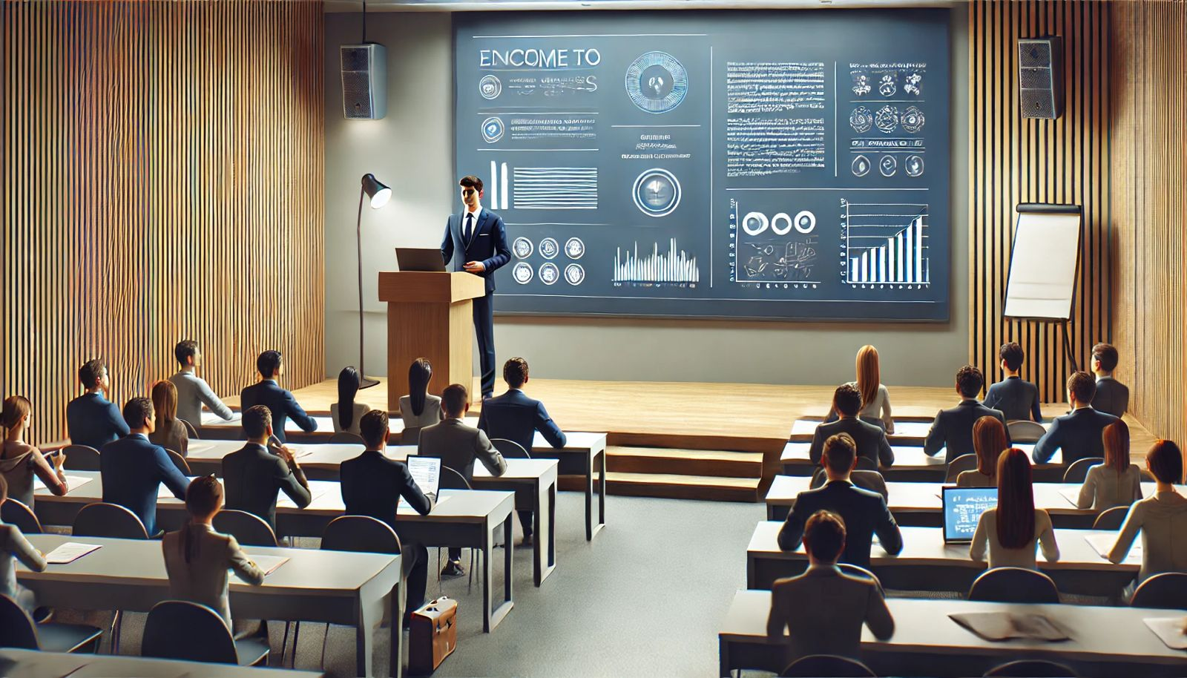
Nitqin düzgünlüyü
Nitqin düzgünlüyü eyni dərəcədə onun forması və məzmununa hesablanmış anlayışdır, yəni formaca və məzmunca düzgün qurulmuş nitqdir. Düzgün nitqə yiyələnmək üçün təkcə qrammatik qaydalara riayət etmək azdır, ədəbi dilin digər normaları da nəzərdə saxlanılmalıdır. İlk növbədə, cümlələr məntiqi cəhətdən düzgün qurulmalı, dilin fonetik, leksik və qrammatik normaları pozulmamalıdır.

Slide 5


Təmiz nitq-könüllərə yol tapan, ağılları aydınladan və fikirləri birləşdirən saf bir axardır!
Danışıq normalarından kənara çıxmayan, yararsız yad ünsürlərdən uzaq olan və milli ədəbi dilin qayda və qanunlarına uyğun gələn nitq “təmiz” adlanır. Belə nitq dil vasitələrinin təhrif olunmasına, ədəbi dilin normalarından kənara çıxmağa yol vermir. Əlbəttə, hər bir şəxs öz nitqində həmişə bu tələbləri ödəyə bilmir. Bəzilərinin nitqi düzgün, təmiz olmur, kələ-kötür olur. Belə nitq dilin təmizliyinə zərbə vurur. Dilin, nitqin təmizliyinin pozulmasının müəyyən səbəbləri var. Bunun birincisi dialektizmlərdir. Bəzilərinin nitqində həddən artıq yerli şivə və dialekt sözləri işlədilir. İkincisi, nitqdə varvarizm, vulqarizm və jarqonizmlərdən istifadədir.

Slide 6
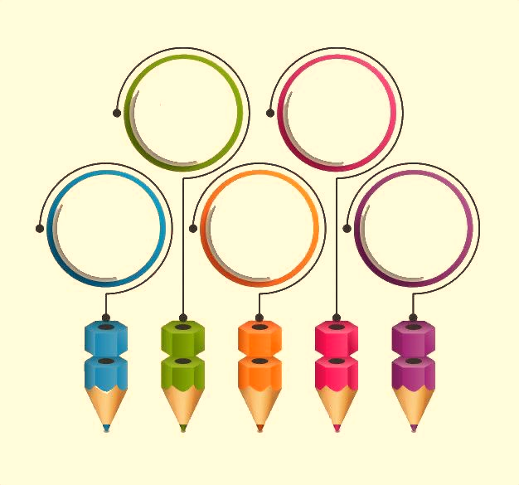

Əcnəbi sözlər lüzumsuz işlədilməməlidir.
Jarqon sözlər və ifadələrə yol verilməməlidir.
Nitqdə məhəlli dialektlərə və yerli şivələrə məxsus sözlərə yol verilməməlidir.
Mədəni kommunikasiya zamanı başqasını tənqid etmək olmaz.
Tüfeyli sözlərlə bağlı qüsurlar aradan qaldırılmalıdır.

Slide 7


Nitqin Zənginliyi-fikirlərin dolğun təsviri!
Nitqin zənginliyi dil və nitq əlaqəsi əsasında meydana gəlir. Nitqdə müxtəlif və təkrarlanmayan dil vahidlərinin işlədilməsi nitqi zənginləşdirir. Nitqdə eyni işarələr və işarələr həlqəsi nə qədər az təkrarlanarsa, nitq o qədər qazanar, zəngin olar. Bu, o deməkdir ki, dil strukturu nə qədər zəngin olarsa, nitq də o qədər zəngin olacaq. Nitqdə eyni dil ünsürlərinin yersiz təkrarlanması, eyni konstruksiya və formaların dalbadal verilməsi, düzülməsi, şablon ifadə vasitələrinə tez-tez müraciət nitqi zənginləşdirmir.

Slide 8
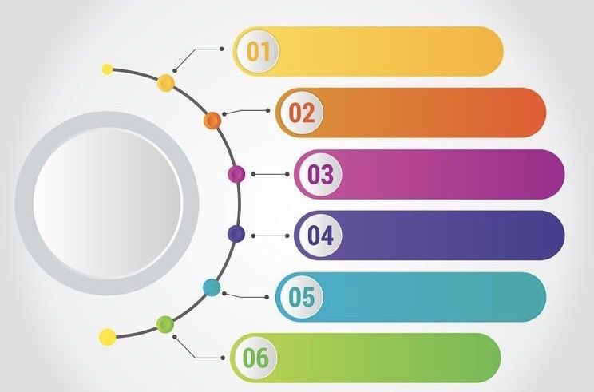
İşgüzar söhbətə hazırlıq: görüş yerinin və vaxtının müəyyənləşdirilməsi
Söhbətə başlanğıc: Əlaqə yaratma
İşgüzar kommunikasiyanın ümumi strukturları
Əsaslandırma
Qərar qəbul edilməsi
Razılıq əldə olunması
Söhbətin yekunlaşdırılması və nəticələrinin təhlili

Slide 9



Nitq üçün aydınlıq, səlislik və yığcamlıq yüksək qiymətləndirilir. Nitqin düzgünlüyü fikrin aydın ifadəsinin ilkin şərti sayılır. İnsan ifadə edəcəyi mövzu haqqında mükəmməl məlumata malik olub, onu dərindən və yaxşı bilirsə, müvafiq dil vasitələri hesabına nitqində sözçülüyə yol verməz, fikrini maraqlı qurar, dolaşıq cümlələrlə deyil, sadə, münasib cümlələrlə deyəcəyi faktları ifadə etməyi bacarar.

Slide 10

Nitqin İfadəliliyi
Nitqin ifadəliliyi ünsiyyət mühiti ilə dilin struktur sahələri və üslub sistemi ilə şərtlənir. İfadəli nitq təfəkkürlə, müraciət olunan şəxslə və dili yaxşı bilməklə, onun ifadəlilik imkanlarını duyub qiymətləndirməklə əlaqədardır. Adi sözlərdən qurulmuş epitet, metafora, metonimiya, sinekdoxa və məcazlar ifadəliliyi, bədiiliyi gücləndirən vasitələrdir.
Nitq düzgün, dəqiq, təmiz, məntiqi olmaqla yanaşı, həm də mənalı, təsirli və ifadəli olmalıdır. Ünsiyyətin yaranmasında ifadəlilik kateqoriyası böyük əhəmiyyət kəsb edir.

Slide 11

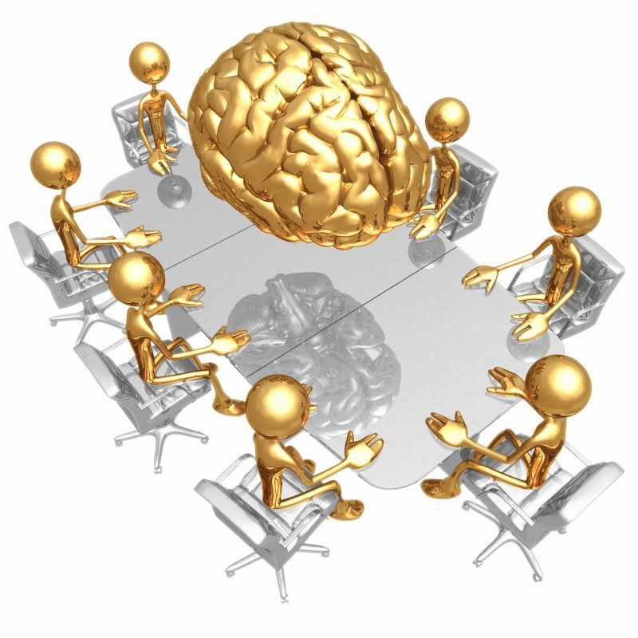
Nitq Məntiqliliyi-Obyektiv gerçəkliyi doğru, dürüst əks etdirən hökm, fikir məntiqə əsaslandığı üçün “məntiqi nitq” adlanır. Məntiqlilik nitqin ən mühüm keyfiyyətidir. Elmi informasiya məntiqə əsaslanır, insanlar onu dərk etməkdə çətinlik çəksələr də, fikrin düzgünlüyü və həqiqiliyi kimlərdəsə şübhə doğurmur.
1.
Mümkün olduğu halda öz fikrini yığcam ifadə etməyi;
2.
Fikrini çatdırarkən dinləyicinin diqqətini nitqin predmetinə yönəltməyi;

Slide 12
Nitqin ahəngdarlığı deyiləndə, onun səlisliyi, gözəlliyi, axıcılığı, rəvanlığı gözlənilməklə materialın alçaq tondan başlayaraq, uca tona doğru yüksəlməsi, eyni zamanda avazın, tempin dəyişməsi, dinləyiciləri özünə cəlbetmə qabiliyyəti, dilin fonetik imkanlarından bəhrələnməklə, cümlədə eyniköklü üzvlərin ardıcıl sıralanması və sadə fikirlərin mürəkkəbə doğru faktlar və rəqəmlərlə ahəngdar verilməsi nəzərdə tutulur.

Slide 13

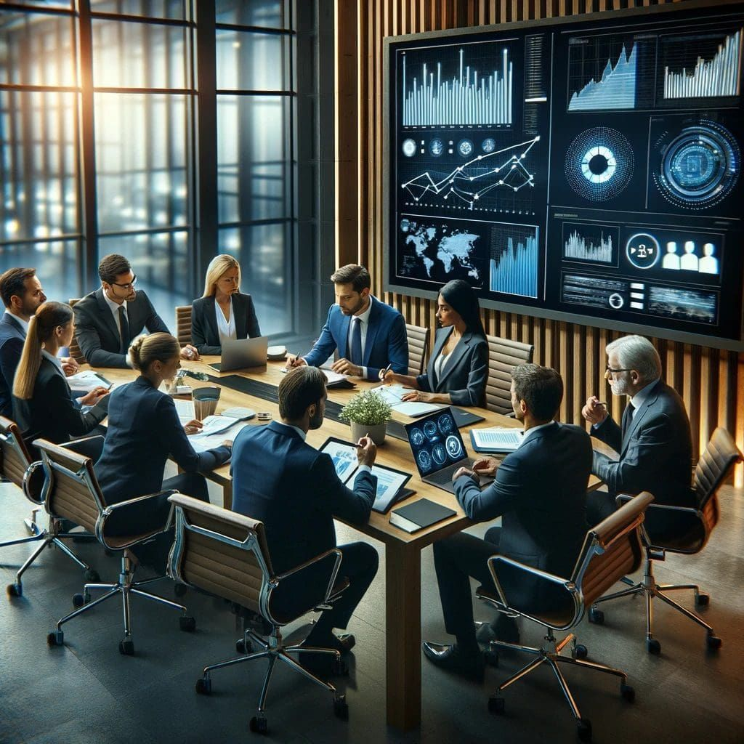
NİTQİN DƏQİQLİYİ- Dəqiqlik nitqin ilk və əsas şərtidir. Dəqiqlik, bir tərəfdən, nitqin gerçəklik və təfəkkürlə əlaqəsinin, digər tərəfdən, fikrin dil vasitələri ilə düzgün verilməsinin göstəricisidir. Dəqiq sözişlətmə dilin leksik sistemində olan sözlərin semantikasını, sinonimliyi, çoxmənalılığı, terminləri, müxtəlif funksional üslubları və qrammatik formaları yaxşı bilməyi tələb edir. Dilin sinonimlik imkanlarından istifadə edərək, lazım olan sözün seçilib işlədilməsi nitq üçün çox vacibdir.
NİTQİN YIĞCAMLIĞI- Nitqin yığcamlığı geniş anlayışdır. Burada yığcamlıq dedikdə müxtəsərlik, fikrin qısa və aydın, lakonik şəkildə ifadə olunması nəzərdə tutulur. Yığcamlıq fikrin ən zəruri sözlərlə, söz birləşmələri və cümlələrlə ifadə olunmasıdır. Bu, nitqdə sözçülüyə, uzunçuluğa qarşı qoyulan bir anlayışdır. Sözçülük, əsasən, iki formada özünü göstərir: a) nitqdə artıq, lüzumsuz sözlərin, ifadələrin işlənməsi, fikrin təkrarı, eyni bir mətləbin ayrı-ayrı cümlələrlə bir neçə dəfə ifadə olunması;

Slide 14
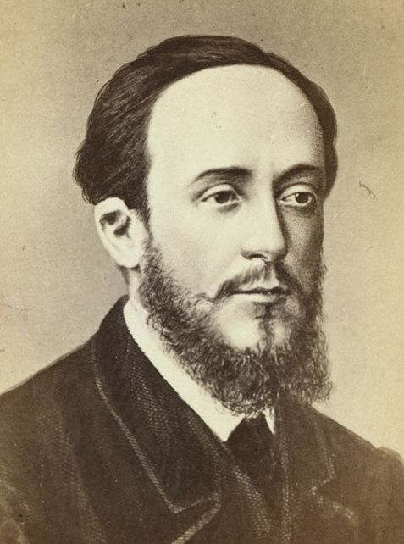
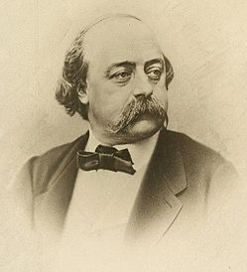
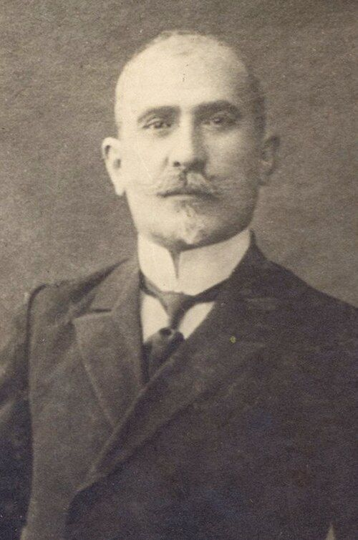
Fikrin Sadəliyi
D.N.Pisaryev: “İfadə nə qədər gözəl olarsa, fikir və hisslər o qədər zərif olar”
Flober: “Əgər cümləni qısaltmaq mümkünsə, qısalt. Bunu həmişə etmək olar. Ən yaxşı cümlə? - Ən qısa cümlədir.”
F.Köçərli: “Dil nə qədər asan, sadə olsa, bir o qədər gözəl, göyçək və məqbul olar”

Slide 15


Nitqin Münasibliyi: ünsiyyətin şəraitinə, məqsədinə və iştirakçılara görə dəyişir. Nitq, danışan və dinləyənin xarakterinə, təhsilinə, ixtisasına, məqsədinə uyğun olmalıdır. Natiq mühazirə, yığıncaq, radio və ya televiziyada çıxış edərkən dinləyicilərinin yaşına, təhsil səviyyəsinə, savadına və mövzuya münasibətinə uyğun olaraq danışmalıdır. Nitqin məqsədi, məzmunu və istiqaməti də nəzərə alınmalıdır.

Slide 16

Nitqin Rabitəliliyi- isə fikrin aydın, ardıcıl və təsirli şəkildə ifadə olunmasıdır. Bunun üçün natiq aşağıdakıları nəzərə almalıdır:
1.Məzmunca dolğunluq: Natiq danışdığı mövzunu yaxşı bilməli, onun mahiyyətini dərk etməlidir.
2. Məntiqi ardıcıllıq: Fikrin izahı məntiqə uyğun olmalı, məsələlər düzgün ardıcıllıqla təqdim edilməlidir.
3. Əsas və ikinci dərəcəli məsələlərin fərqi: Natiq əsas məsələlərə xüsusi diqqət yetirməli, ikinci dərəcəli məsələlər əsas fikri dəstəkləməlidir.
4. Fərdi üslub: Natiq öz üslubunda danışmalı, hazır ifadələrdən çəkinməli və mövzunu canlı şəkildə çatdırmalıdır. Beləliklə, nitqin həm münasibliyi, həm də rabitəliliyi onun effektivliyini təmin edir.

Slide 17
Nitqin orjinallığı
Səslərin, sözlərin aydın diksiya ilə tələffüzü.
1.
Söz və qrammatik formaların orfoepik qaydalar əsasında tələffüzü.
2.
Bir qədər ucadan, aramla danışmaq və oxumaq.
3.
nitq fasilələrində daha münasib sözlər fikirləşib tapmaq və nitqini davam etdirmək.
4.

Slide 18


NİTQİN EKSPESSİVLİYİ VƏ EMOSİONALLIĞI-Ekspressivlik (mənalılıq, təsirlilik, ifadəlilik) nitqin obrazlığı, emosional keyfiyyəti, təsirliliyi deməkdir. Emosionallıq (həyəcan) emosiyanın ifadə edilməsi, emosiya ilə dolu olan, həyəcanlı, tez təsirlənən, tez mütəəssir olan mənadır.
Ekspressivlik, emosionallıq və obrazlılıq bir-bir ilə əlaqədardır, onlar birgə təzahür edir. Emosionallıq ancaq patetik çıxışlarda, qızğın və coşqun nitqlərdə, məntiqi ardıcıllıq və təmkinlə söylənilən mühazirələrdə özünü göstərir.

Slide 19
Diqqətiniz üçün təşəkkürlər!

